Slide 1
4 ноября

Slide 2
День народного единства
4 ноября в России отмечается
один из самых молодых
государственных праздников
ДЕНЬ НАРОДНОГО ЕДИНСТВА

Slide 3
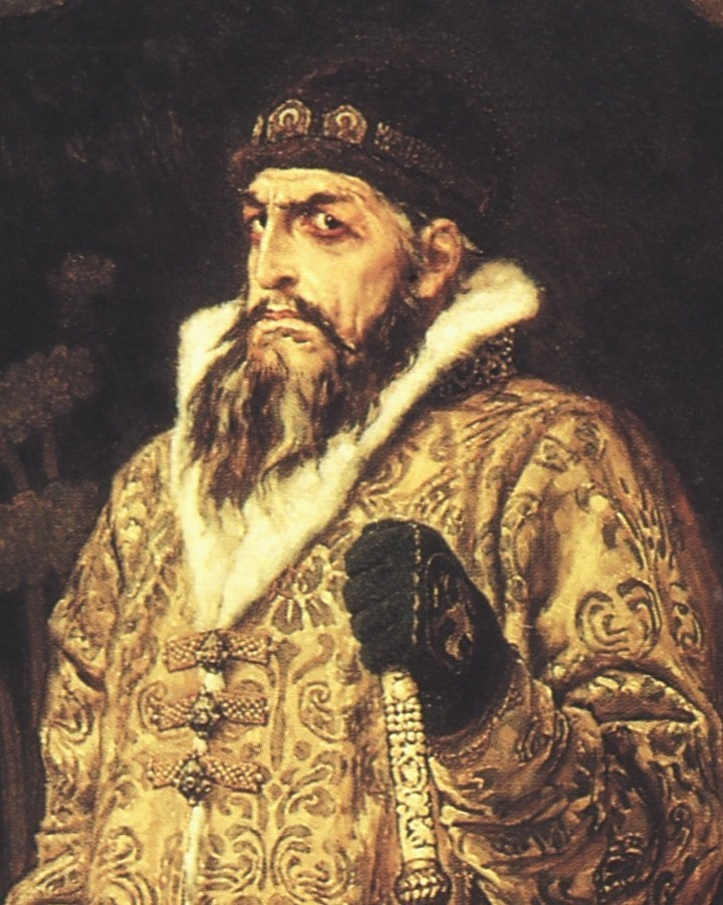
День народного единства Царь Иван Грозный
Царь Иван Грозный
Царь Иван Грозный
Царь Иван Грозный
Царь Иван Грозный
Царь Иван Грозный
﻿
История праздника такова.
После смерти Ивана Грозного в
русском государстве наступило
«Смутное время».
Оно ознаменовалось кризисом
во всех сферах жизни общества:
политической, экономической,
социальной, культурной и т.д.

Slide 4
День народного единства
Смута сопровождалась классовой и меж- классовой борьбой, народными восстаниями, самозванцами, польской и шведской
интервенцией. Создалась угроза потери русской государственности.

Slide 5
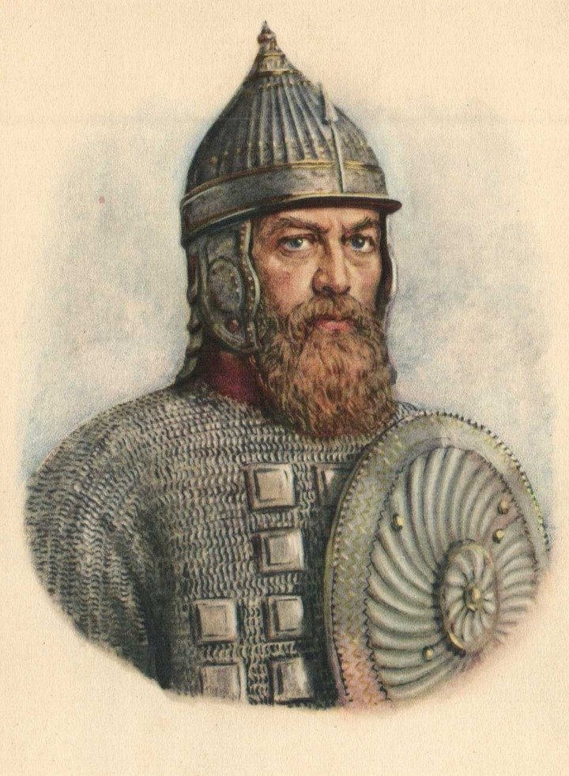
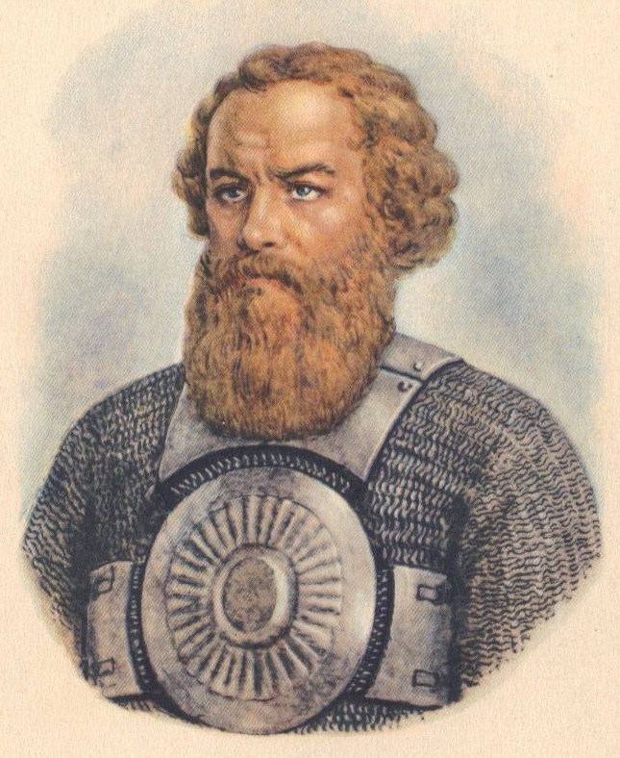
День народного единства
Смутное время породило своих героев.
Это – Кузьма Минин и Дмитрий Пожарский.
Под освободительные знамёна России от
польской интервенции они собрали огромное
войско и двинули его на Москву.
Пожарский Д. Минин К.

Slide 6
День народного единства
4 ноября 1612 года народное ополчение под
предводительством К.Минина и Д.Пожарского
освободило Москву от польских захватчиков.
Поляки сдаются

Slide 7
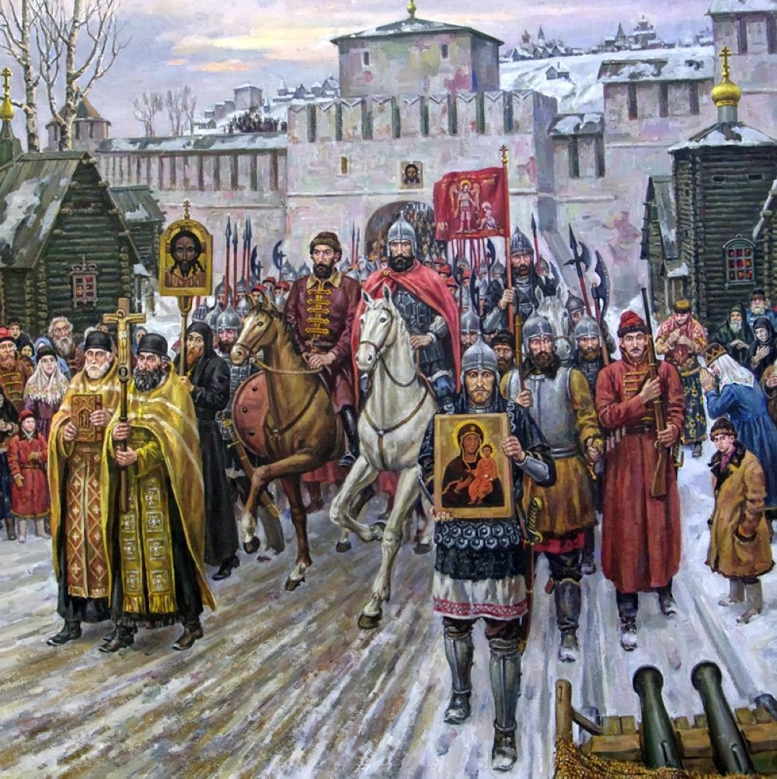
День народного единства
Залог победы над польскими
интервентами - в единении
всех граждан независимо от
веры, происхождения,
положения в обществе.

Slide 8
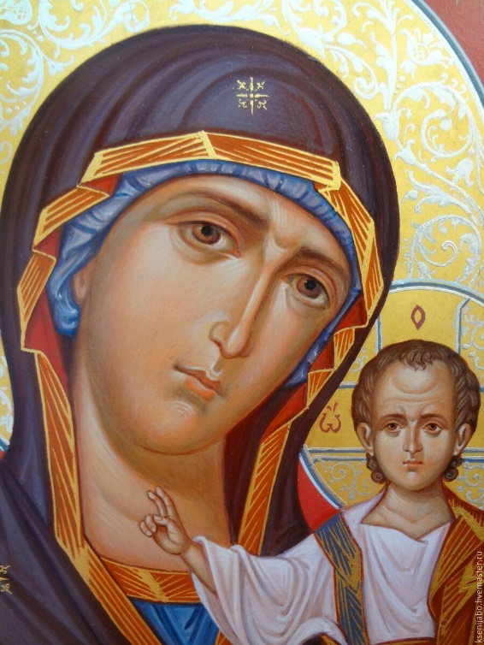
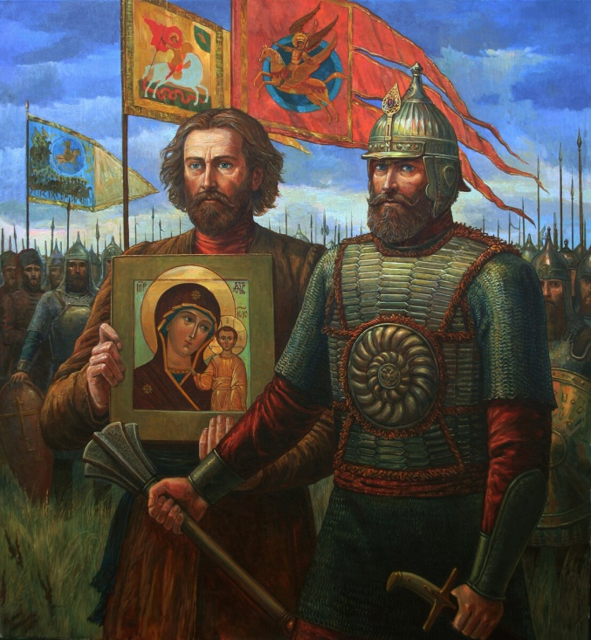
День народного единства
Перед освободительным походом народные ополченцы горячо молились перед Образом Пресвятой Богородицы, привезённым из Казани, и просили помощи у Царицы Небесной.

Slide 9
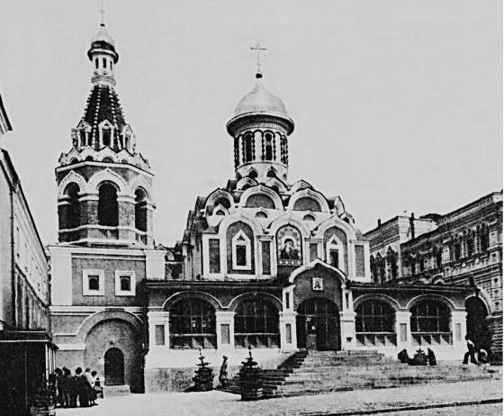
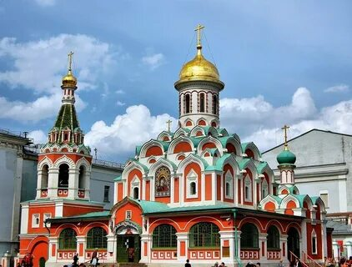
День народного единства
Уверенность, что именно благодаря иконе
Казанской Божьей Матери была одержана
победа, была столь глубока, что князь
Пожарский на собственные деньги построил
на Красной площади Казанский собор.

Slide 10
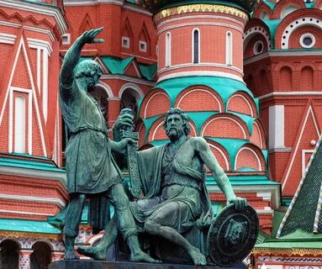
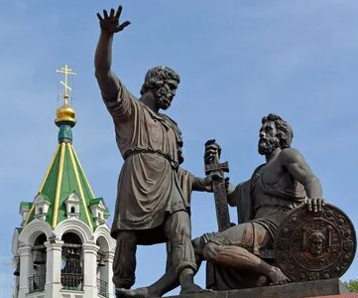
День народного единства
Благодарные потомки увековечили память о
событиях 1612 года в памятниках. Они
были воздвигнуты в Москве и в Нижнем
Новгороде.
В Москве В Нижнем Новгороде

Slide 11
День народного единства
В настоящее время День народного единства -
это День Добрых Дел. В этот день люди
занимаются благотворительностью.

Slide 12
День народного единства
Гордитесь своей страной, прославляйте её
своими добрыми и нужными делами,
хорошо учитесь, чтобы стать полезными
Родине.

Slide 13
День народного единства

Slide 14
День народного единства
Презентацию подготовила Ушакова О.А.,
МОУ Некоузская вечерняя сменная ОШ
с. Новый Некоуз
2022 год

